Slide 1
京都外国語大学Aチーム
林 修斗
平川 風花
鳥山 真由
西田 千夏
卯田 華乃子

Slide 2
目次
2009年シドニー大会参加者の傾向
発案に至ったきっかけ
多言語化した観光マップ
目的
ターゲット
期待できる効果
協賛

Slide 3
2009年 シドニー大会参加者の傾向
参加者の消費 内訳 （$A）
 | シドニー | 国内 | 国外
宿泊代・ホテル内での出費 | 37 | 669 | 1,269
国内航空費 | 2 | 242 | 276
レンタカー費 | 4 | 102 | 157
ショッピング | 21 | 147 | 311
ホテル内での飲食 | 79 | 312 | 418
参加費 | 227 | 222 | 224
外食（カフェ、 レストラン） | 49 | 188 | 296
ツアー代 | 3 | 34 | 164
娯楽費（ナイトクラブ・映画 etc.) | 15 | 38 | 61
 | シドニー | 国内 | 国外
イベントグッズ代 | 62 | 84 | 130
自動車費用（ガソリン代・高速料金・駐車代） | 15 | 14 | 1
タクシー代 | 5 | 30 | 51
個人サービス費（散髪・マッサージetc.) | 17 | 19 | 20
その他の交通費（地下鉄・バス） | 8 | 9 | 25
その他 | 3 | 7 | 50

Slide 4
発案に至ったきっかけ
観光ガイドの弱み
多言語化されていない
紹介しきれていない人気スポットが多い。同じようなスポットばかり
京都外大生の強み
他の大学にはない多言語学習が行われている。
観光ガイドには載っていないような人気スポットを紹介できる
Notes:
知られていない観光スポットが多い
一般的に利用されている多くの観光ガイドは英語・中国語・韓国語が主流であり、他の言語を母国語とした人たちが時折不便を感じている。
それを改善するために
京都の学生だから知っているお勧めスポットを紹介できる
京都外大生ならではの多言語を生かせる
会場からアクセスの良い場所に限定してオリジナルのマップを提供できる
京都で外国語を学んでいる学生としての強みを生かす。

Slide 5
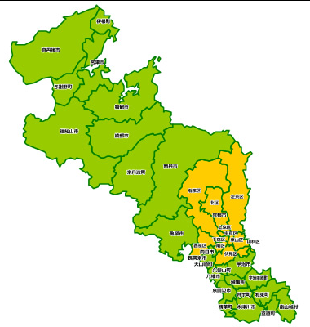

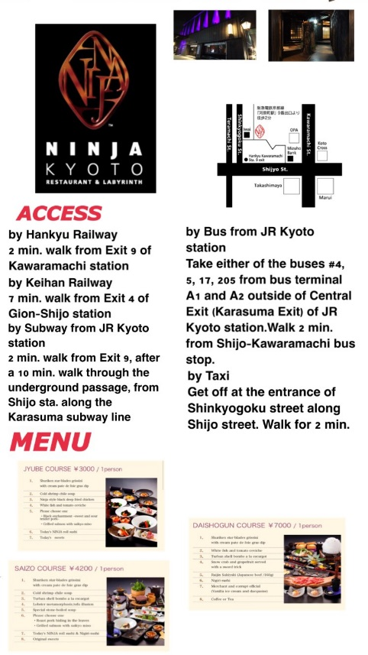
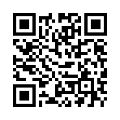

多言語化した観光マップ
パンフレットのQRコード
スキャンすると…
観光スポットのページに移行
Notes:
地図上に食・ショッピング施設・体験型施設などの分野に分けてQRコードを設置。
読み取ると施設へのアクセス方法や施設の紹介を多言語化したサイトに繋がる！
QRコードを利用することで手軽に調べてもらう。

Slide 6
目的
より多くの国の人に観光スポットまで 足を運んでもらう。
ニーズのある分野ごとの観光スポットを探してもらいやすくする。
外国人観光客の回遊性や滞在時間を伸ばす。
Notes:
・英語、中国語、韓国語を母国語とする外国人だけでなく、他の国の人にもお勧めの観光スポットをピンポイントに紹介する。

Slide 7
ターゲット
京都バレー
ボール大会に
出場する選手
観戦者
Notes:
京都バレーボール大会に参加する外国人選手。
特に、開催が決まっている西京極運動公園の大会に参加する外国人選手

Slide 8
期待できる効果
スポーツツーリズムによる
観光促進・地域貢献

Slide 9
協賛
京都外国語大学
NINJA KYOTO
京都国際マンガミュージアム
天龍寺・紫月
嵐山 よしむら
Nanaco plus＋
抹茶体験 en
京菓子資料館

Slide 10
ご清聴
ありがとうございました！

